Slide 1
Simulation
20110914

Slide 2
Summary
hSU8=3.5; 1S design
label | p1 | m1 | p2 | f3 | RC
D100 | 165 | 100 | 490 | 67.8 | 2e-12
D125 | 170 | 125 | 540 | 58.3 | 2e-12
D150 | 175 | 150 | 590 | 51.0 | 2e-12
D175 | 180 | 175 | 640 | 45.2 | 2e-12
D200 | 185 | 200 | 690 | 40.4 | 2e-12
D225 | 190 | 225 | 745 | 36.4 | 2e-12
D250 | 195 | 250 | 800 | 33.1 | 2e-12
new shape; nearly the same

Slide 3
Summary
hSU8=3.5
2S design
Target 65GHz
label | p1 | m1 | o1 | p2 | m2 | p3 | f3 | RC
S150a | 200 | 75 | 250 | 400 | 75 | 500 | 68.9/84.6 | 2/1e-12
S150b | 150 | 75 | 250 | 340 | 75 | 420 | 68.0/89.2 | 2/1e-12
S170 | 200 | 85 | 250 | 380 | 85 | 520 | 64.2 | 2e-12
S200a | 210 | 105 | 250 | 395 | 95 | 610 | 57.6 | 2e-12
S200t | 175 | 100 | 210 | 280 | 100 | 455 | 75.6 | 1e-12
S250 | 180 | 125 | 230 | 360 | 125 | 500 | 59.0 | 1e-12

Slide 4
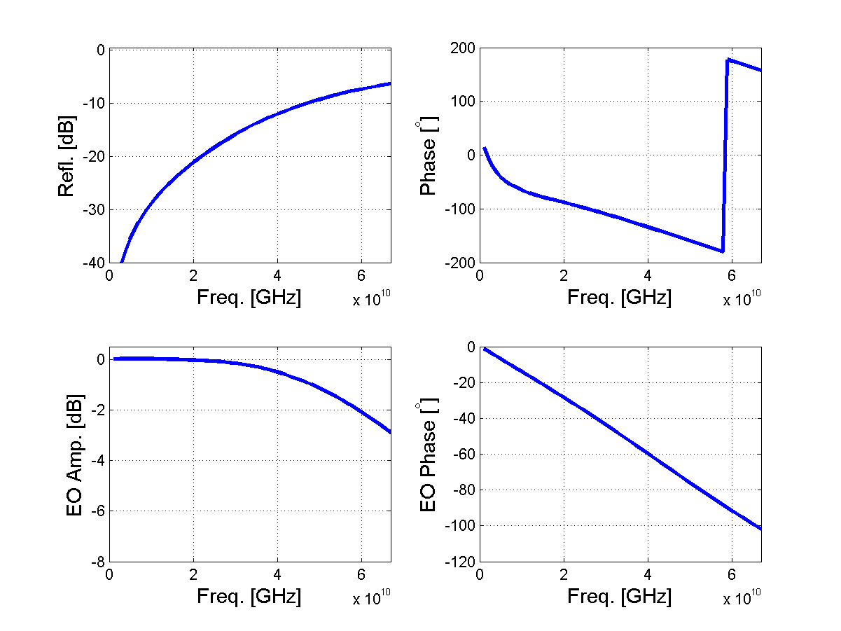
D100

Slide 5
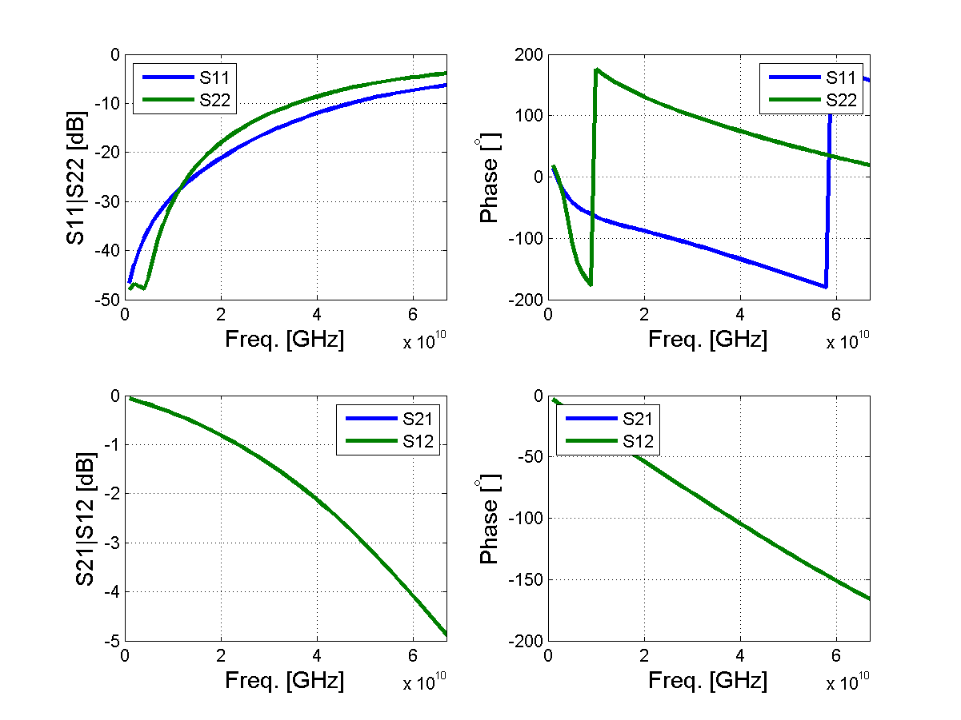
D100

Slide 6
D125

Slide 7
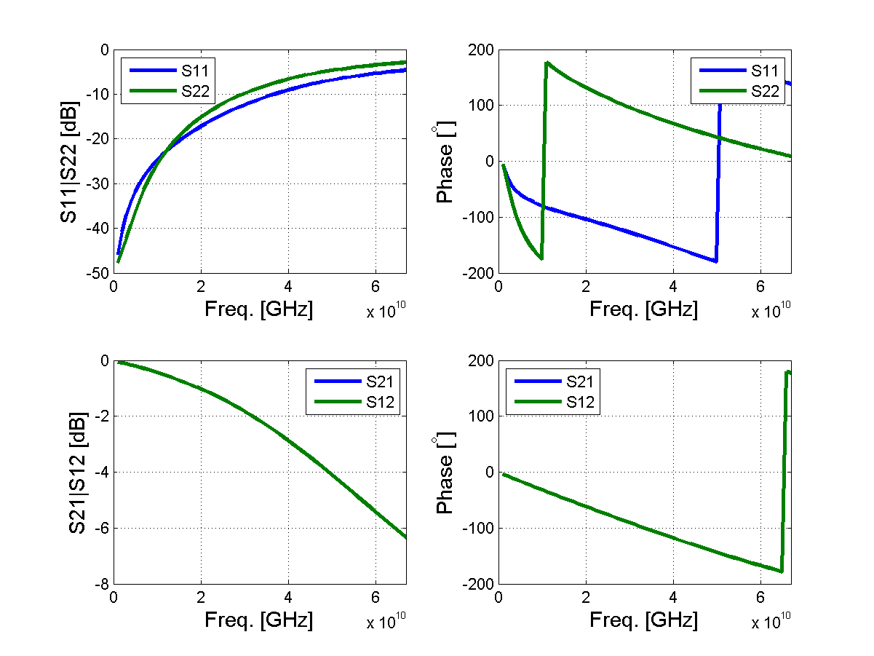
D125

Slide 8
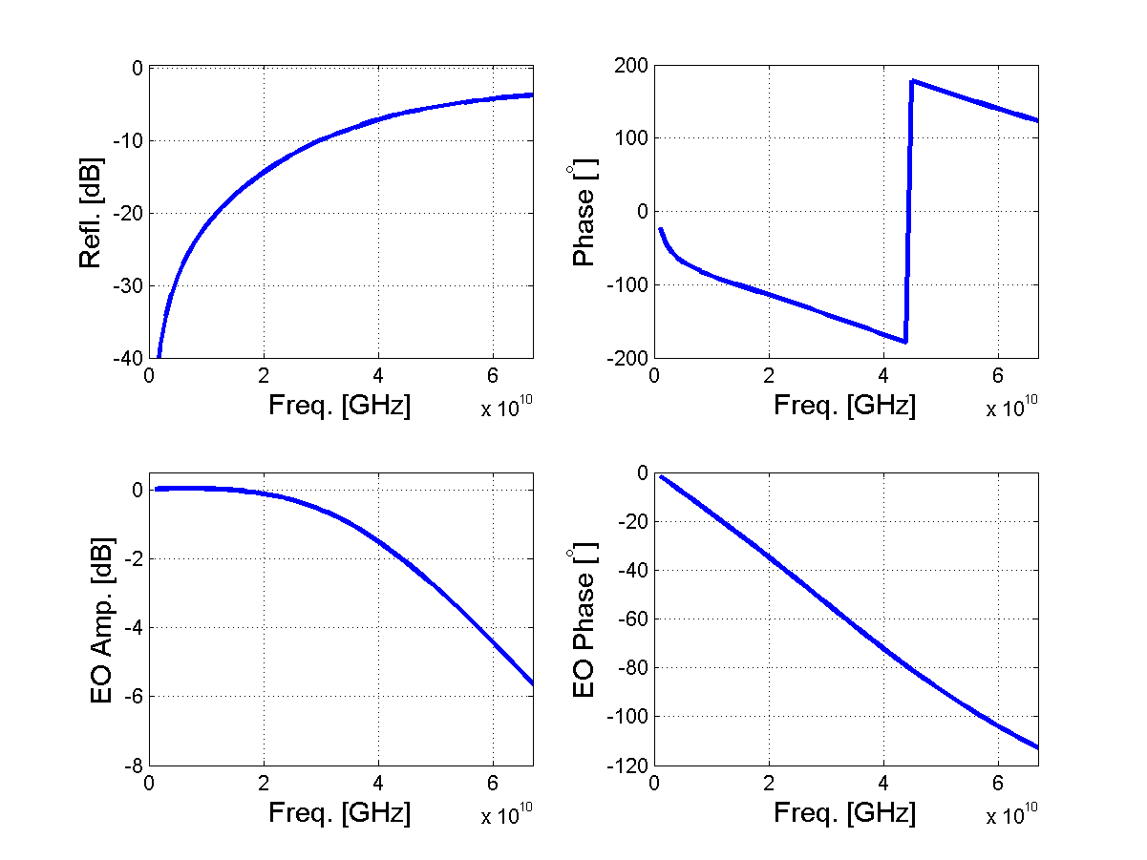
D150

Slide 9
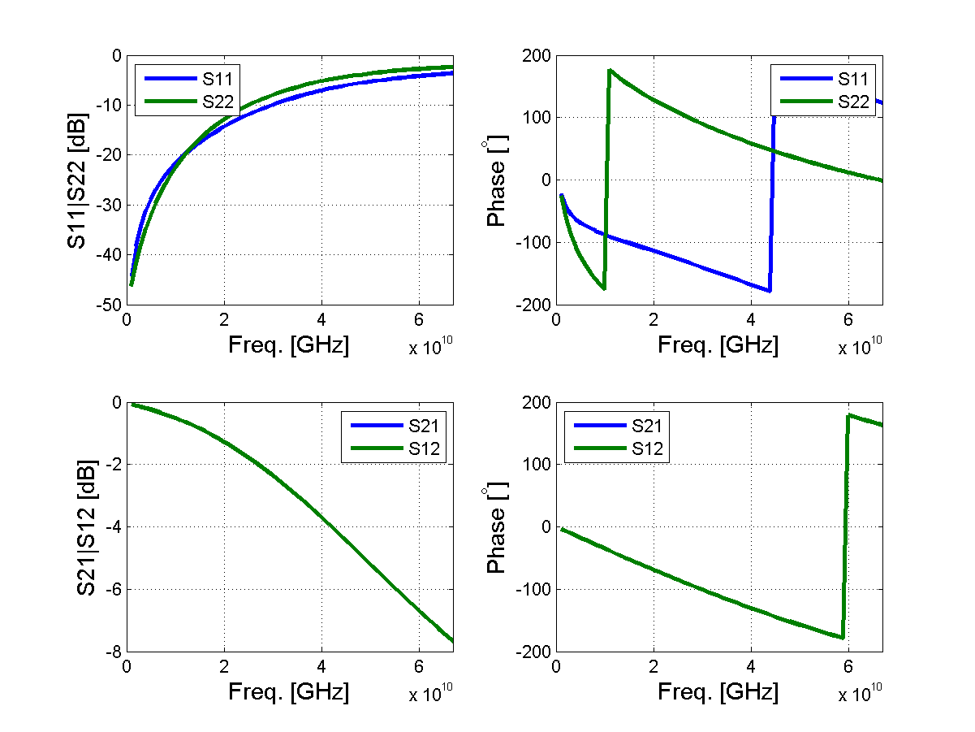
D150

Slide 10
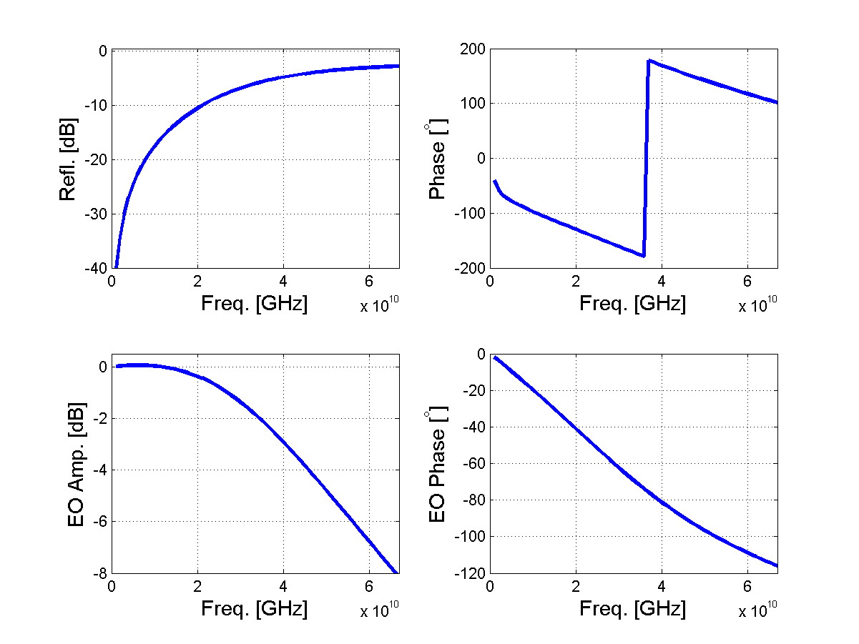
D200

Slide 11
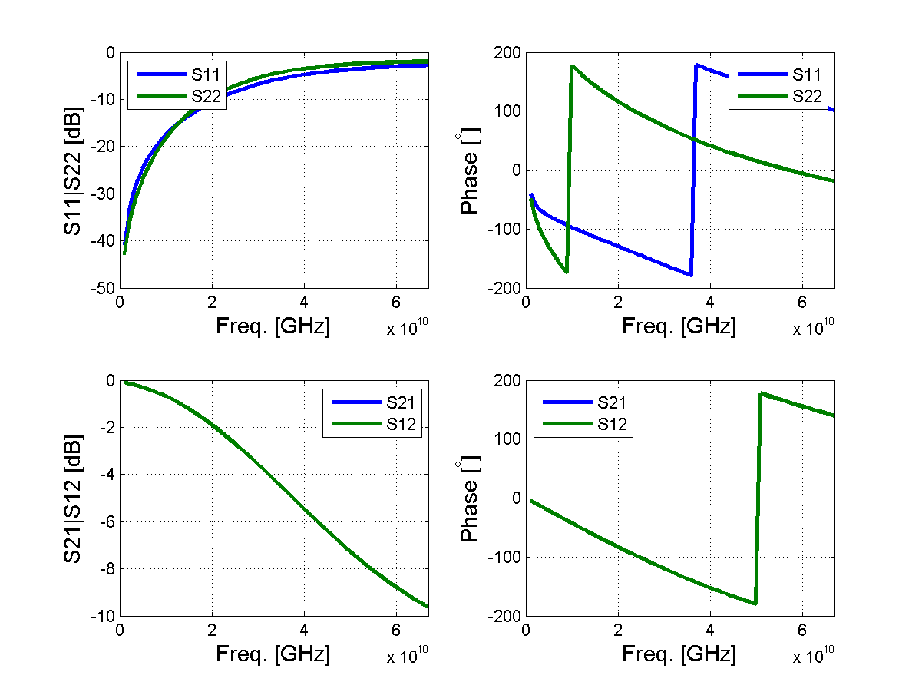
D200

Slide 12
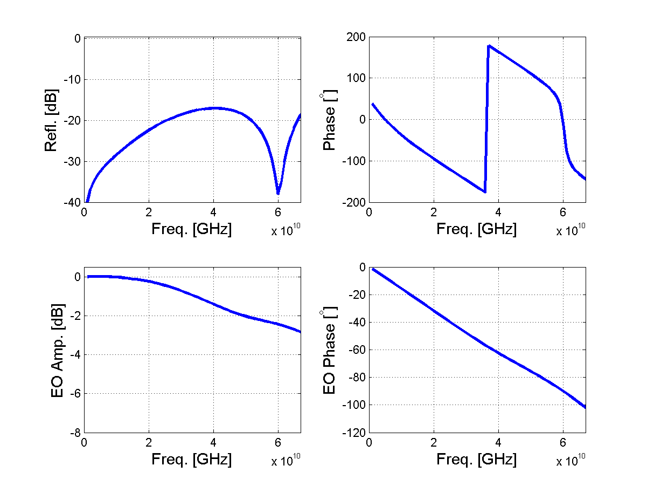
S150a

Slide 13
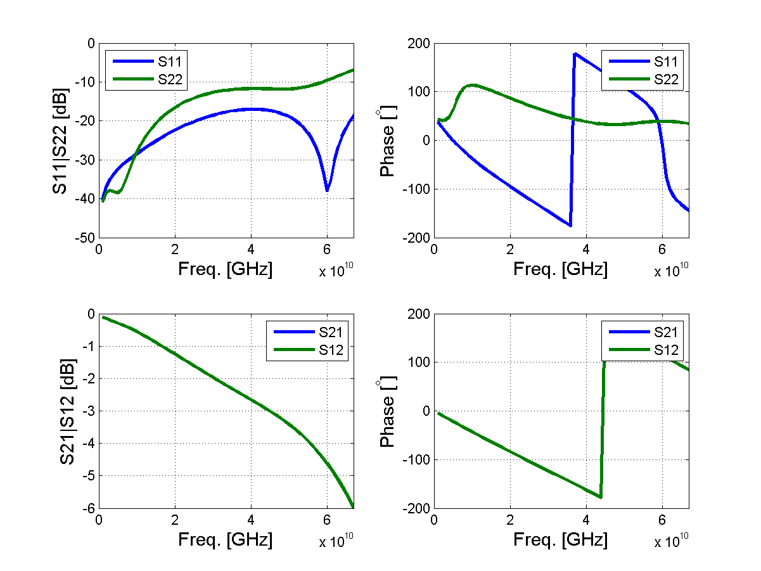
S150a

Slide 14
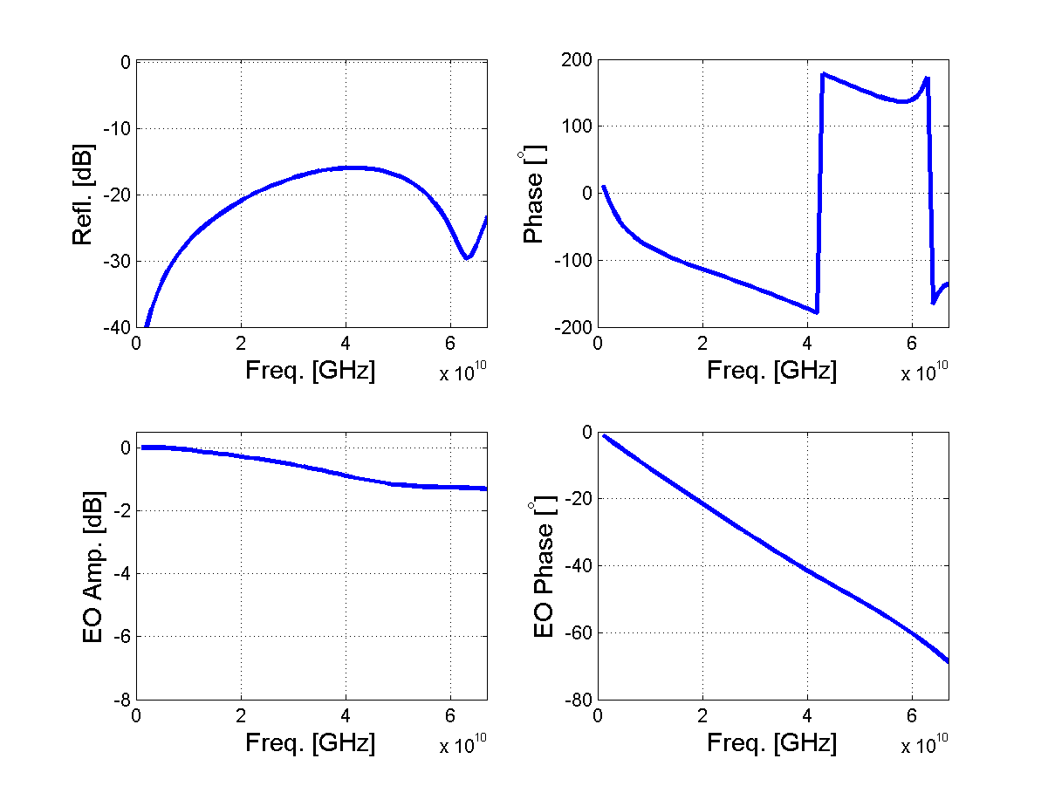
S150b

Slide 15
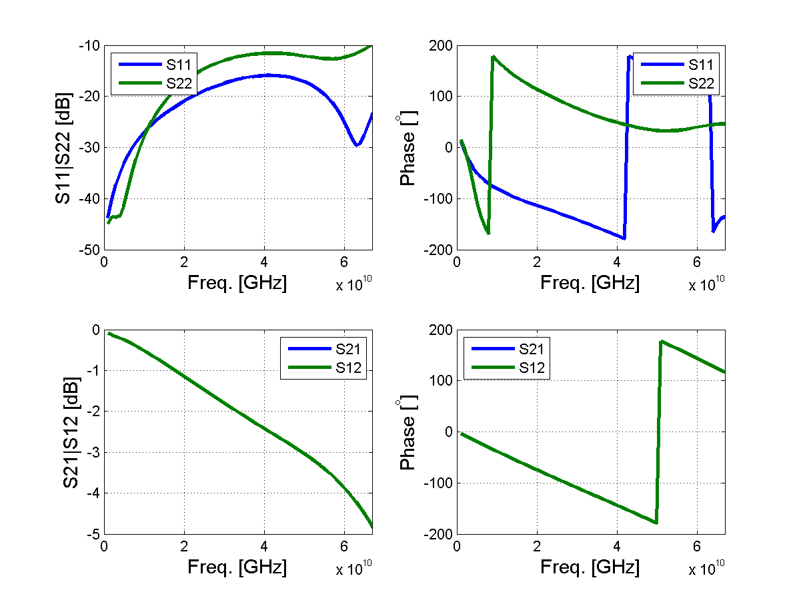
S150b

Slide 16
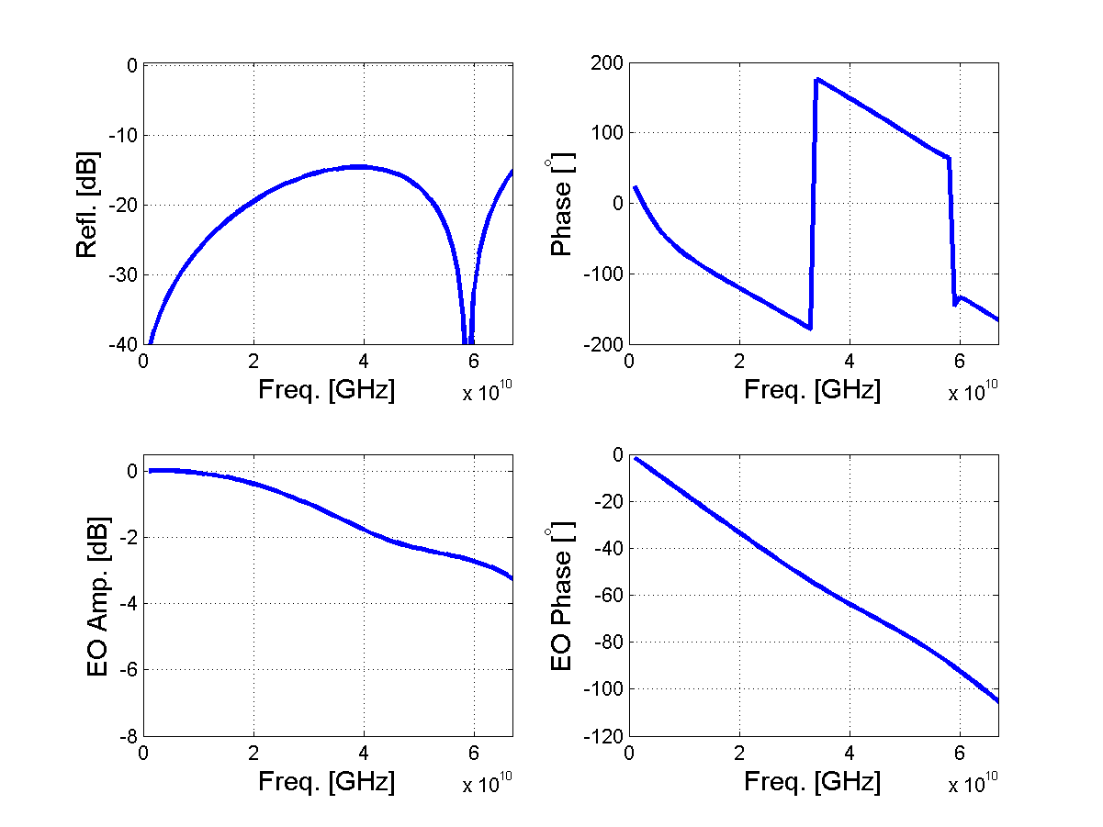
S170

Slide 17
S170

Slide 18
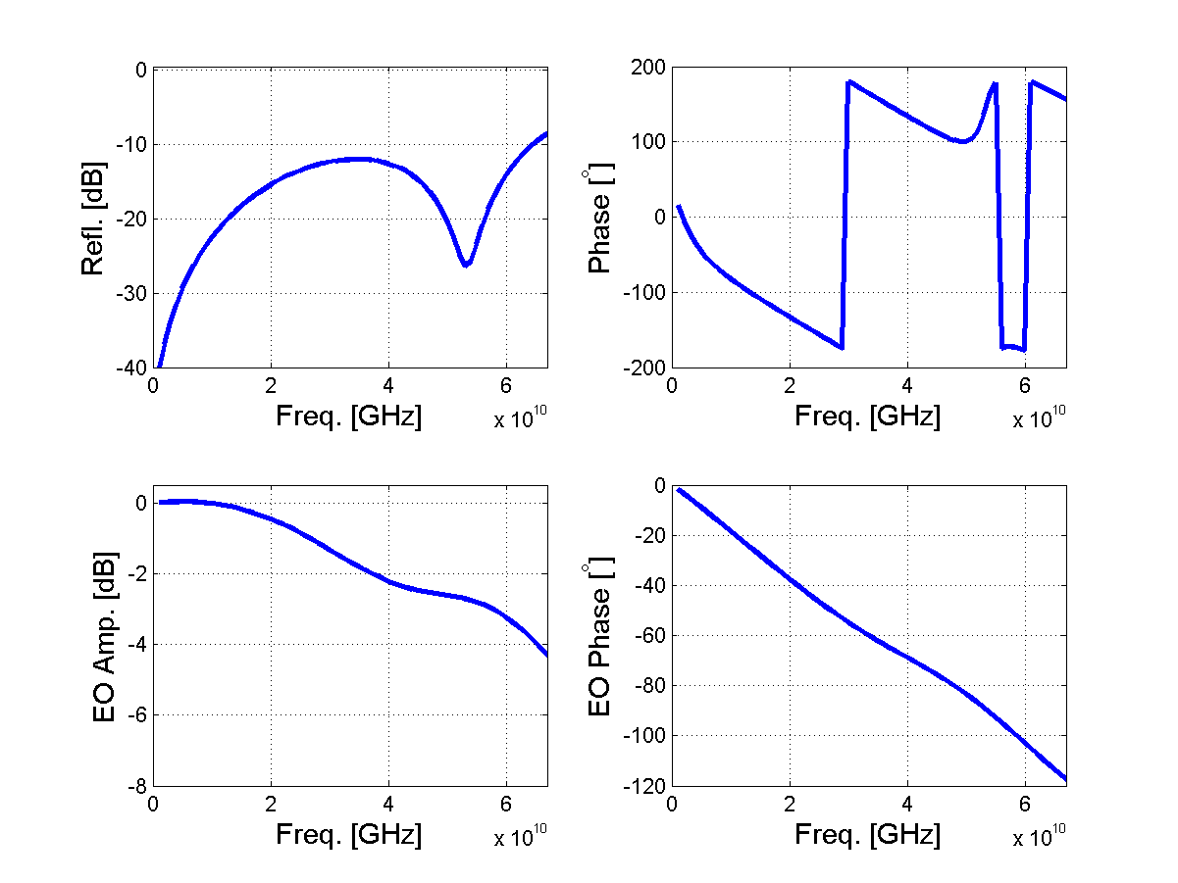
S200a

Slide 19
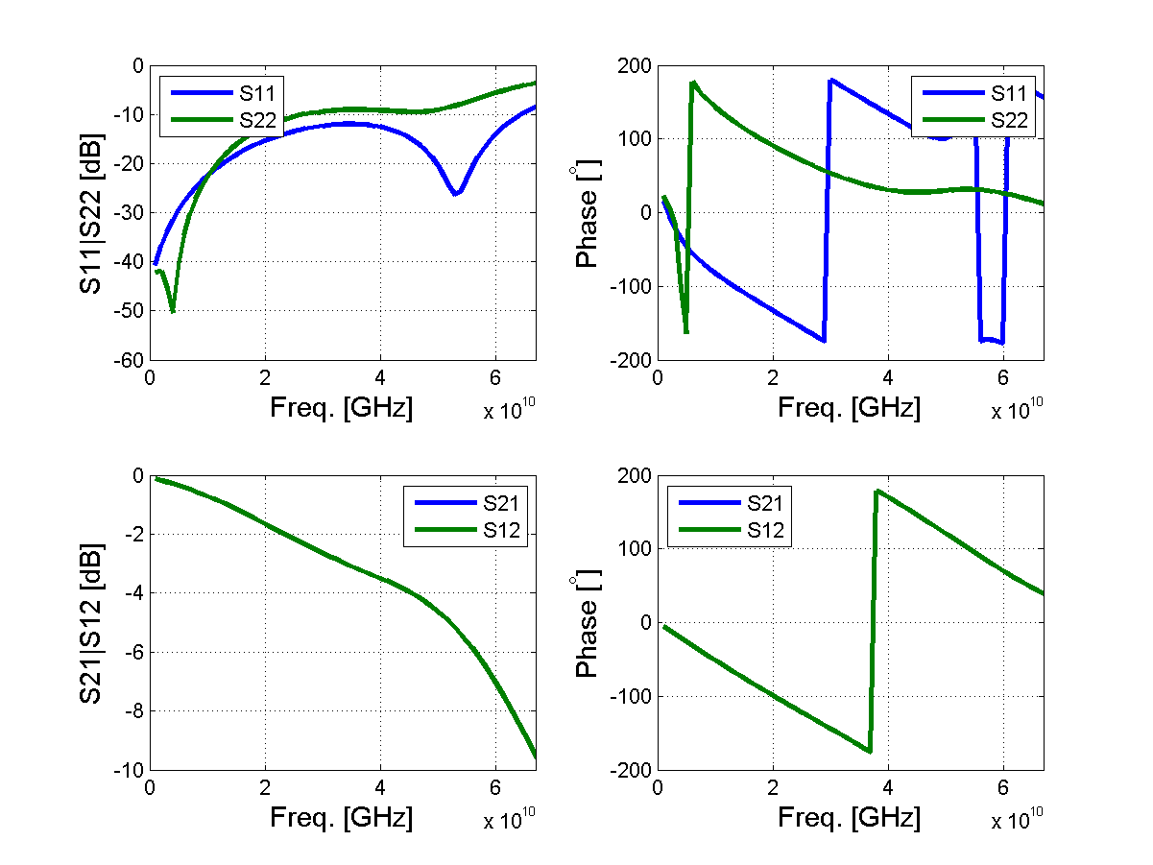
S200a

Slide 20
S200t

Slide 21
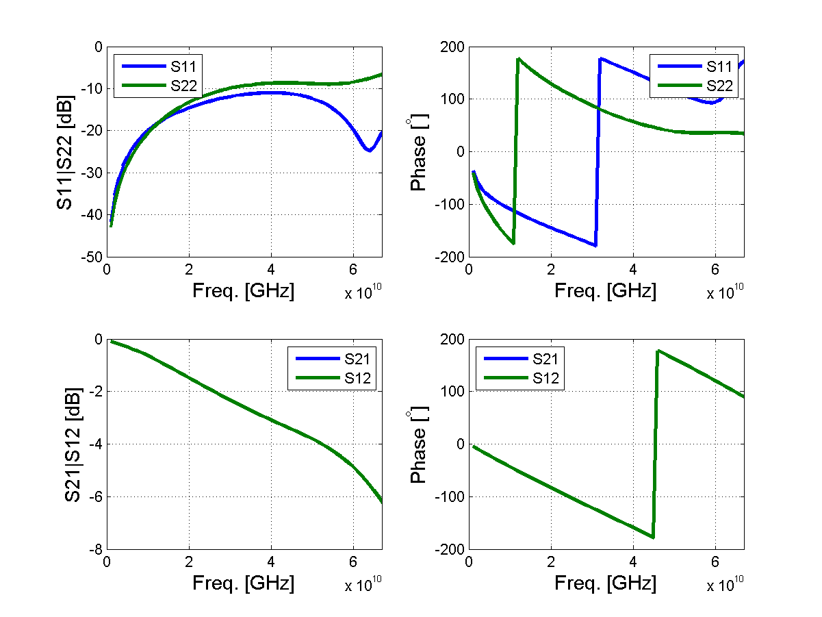
S200t

Slide 22
S250

Slide 23
S250

